Slide 1


استبدال الخيام في المخيمات خلال كوفيد-19
(يتم نشرها قبل أنشطة الاستبدال)
صالحة لاستبدال الخيام عن طريق المقاولين او من قبل المستفيد
الاصدار 1.1
9 آب 2020

Slide 2
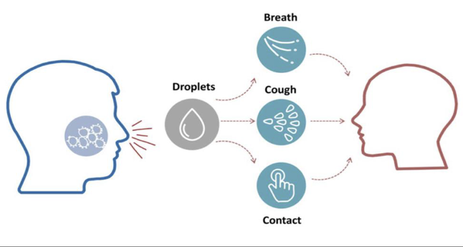
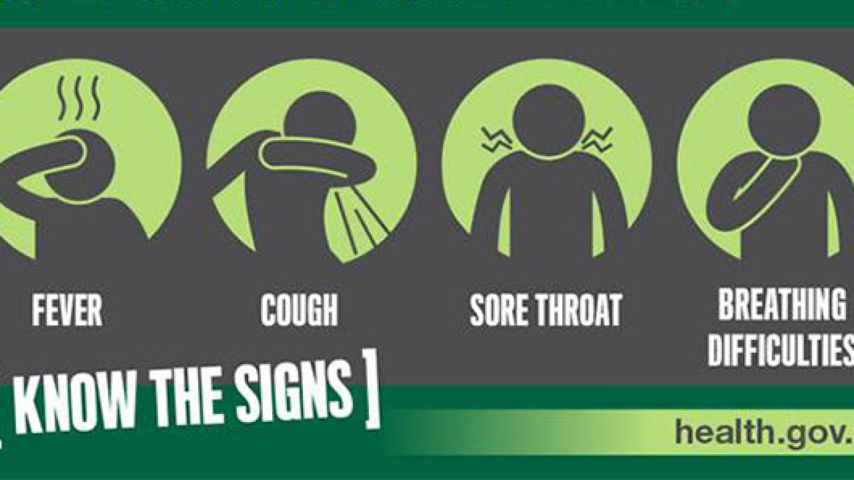

تنفس
مرض كوفيد-19 (كورونا) COVID-19 هو مرض معد تسببه متلازمة الجهاز التنفسي الحادة الوخيمة
قطرات الرذاذ
سعال
يتعافى معظم الناس من المرض
يمكن لأي شخص أن يصاب بفيروس كوفيد-19 (كورونا) بغض النظر عن العمر أو الجنس أو الميول الجنسية أو الانتماءات الدينية أو القبلية أو غيرها. وبالتالي ، من المهم منع التمييز والوصم والقلق
تلامس
الأعراض الأكثر شيوعًا
حمى أو قشعريرة
ضيق في التنفس
سعال جاف
إلتهاب الحلق

Slide 3

كوفيد – 19 يمكن أن تؤثر على أي
عمر أو جنس أو عرق
إذا كانت لديك أي أعراض ، فاطلب النصيحة الفورية من أقرب مقدم رعاية صحية
إذا لاحظت أي شخص يعاني من هذه الأعراض ، اقترح عليه الذهاب إلى أقرب مقدم رعاية صحية
الأشخاص الذين تأثروا بـ كوفيد-19 لم يرتكبوا أي خطأ
إنهم يستحقون دعمنا وتعاطفنا ولطفنا
ابقاء التواصل معهم وأسرهم ، مع اتباع احتياطات السلامة بدقة
أرقام الخط الساخن للطوارئ:
122 أو 123
أو الاتصال بمركز المعلومات العراقي على: 80069999
لمزيد من المعلومات يرجى الاتصال بمركز اتصال المنظمة الدولية للهجرة: 80012525 (مجانا) - 0662112525

Slide 4



Slide 5

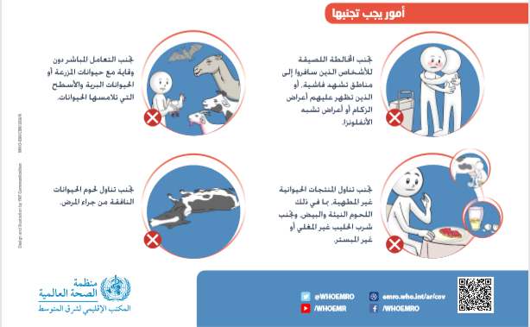

Slide 6
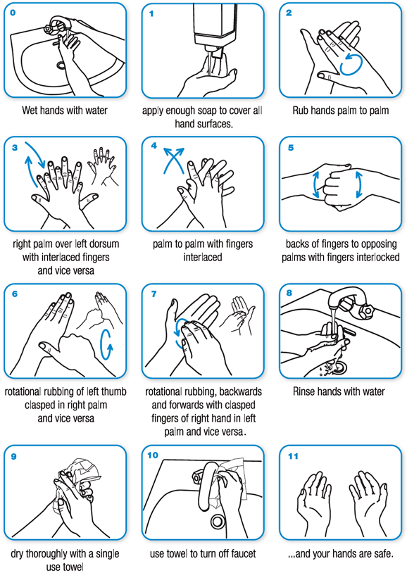

اغسل يديك بشكل متكرر
بلل اليدان بالماء
ضع كمية كافية من الصابون لتغطية كل سطح اليد
فرك راحة اليدين
راحة اليد اليمنى فوق الظهر الأيسر بأصابع متشابكة والعكس صحيح
الكف إلى الكف مع تشابك الأصابع
ظهور الأصابع في راحة اليد مع تشابك الأصابع
فرك الإبهام الأيسر بالتناوب في راحة اليد اليمنى والعكس صحيح
فرك دائري للخلف وللأمام بأصابع اليد اليمنى المشدودة في راحة اليد اليسرى والعكس صحيح
اشطف اليد بالماء
جفف جيدًا بمنشفة تستخدم مرة واحدة
استخدم منشفة لإغلاق الصنبور
ويديك بأمان

Slide 7
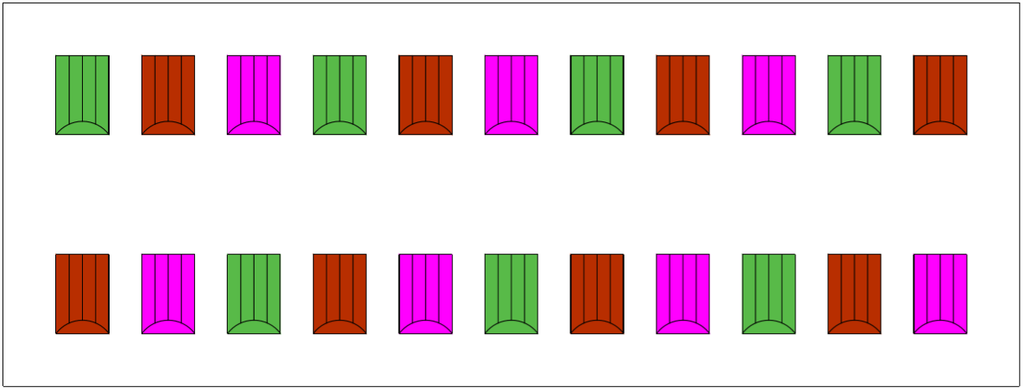
حدد خطة الاستبدال التي:
يقلل من خطر الإصابة بعدوى الكوفيد-19
يمنع ازدحام العمال والمستفيدين (مثل كل ثالث خيمة)
يسهل ظروف العمل الجيدة
يمكن الإشراف عليها بسهولة
عينة خطة استبدال
قبل استبدال الخيمة
اليوم الأول: استبدال الخيام البنية اليوم الثاني: استبدال الخيام الخضراء
اليوم الثالث: استبدال الخيام الوردية استمر حتى الانتهاء

Slide 8
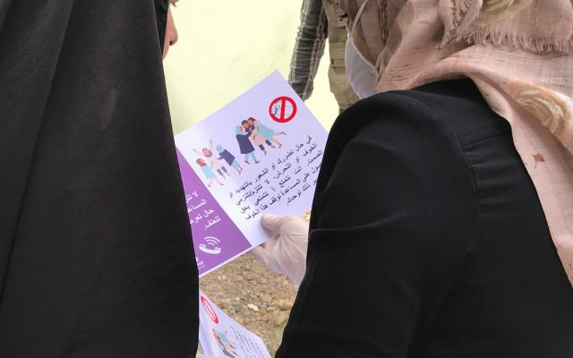
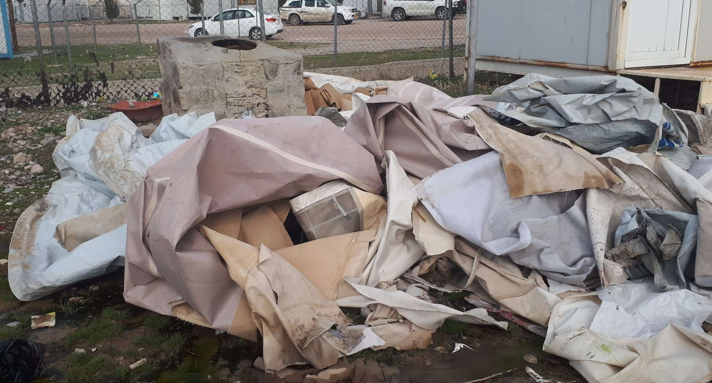
يجب أن تكون تدخلات المأوى:
تقديم المساعدة اللازمة في الوقت المناسب مع احترام تدابير الحماية
أن تكون مصممة لمنع الذعر أو القلق أو التمييز أو وصمة العار
تقليل مخاطر عدوى COVID-19
اتبع مبدأ عدم الإضرار
كن متوافقًا مع إرشادات السلطات الصحية
كن منسقًا بشكل وثيق مع إدارة المخيم
احترام المعايير والقوانين البيئية
يجب إزالة الخيام القديمة والتخلص منها بأمان.
إعلام المستفيدين بالتدخل:
ماذا سيحصلون وكيف؟ (المقاول أو المستفيد)
متي؟ (يوم ووقت الاستبدال)
كيف تستعد؟ (على سبيل المثال إزالة التمديدات ، وإفراغ الخيام من المتعلقات وما إلى ذلك)
قبل استبدال الخيمة

Slide 9
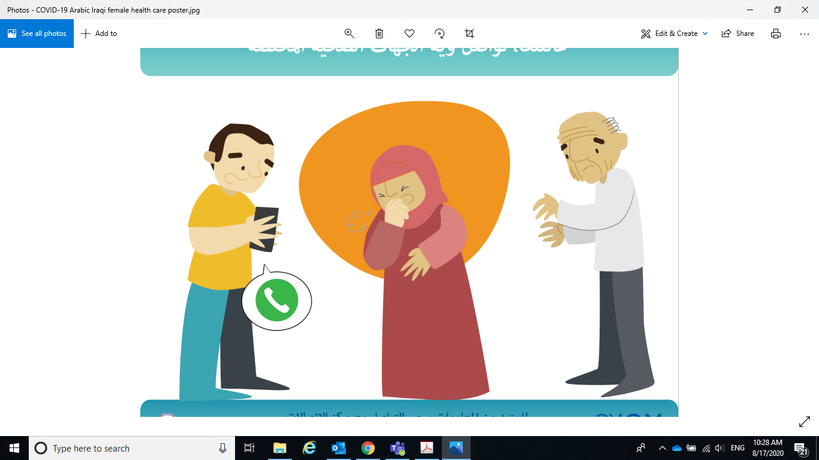
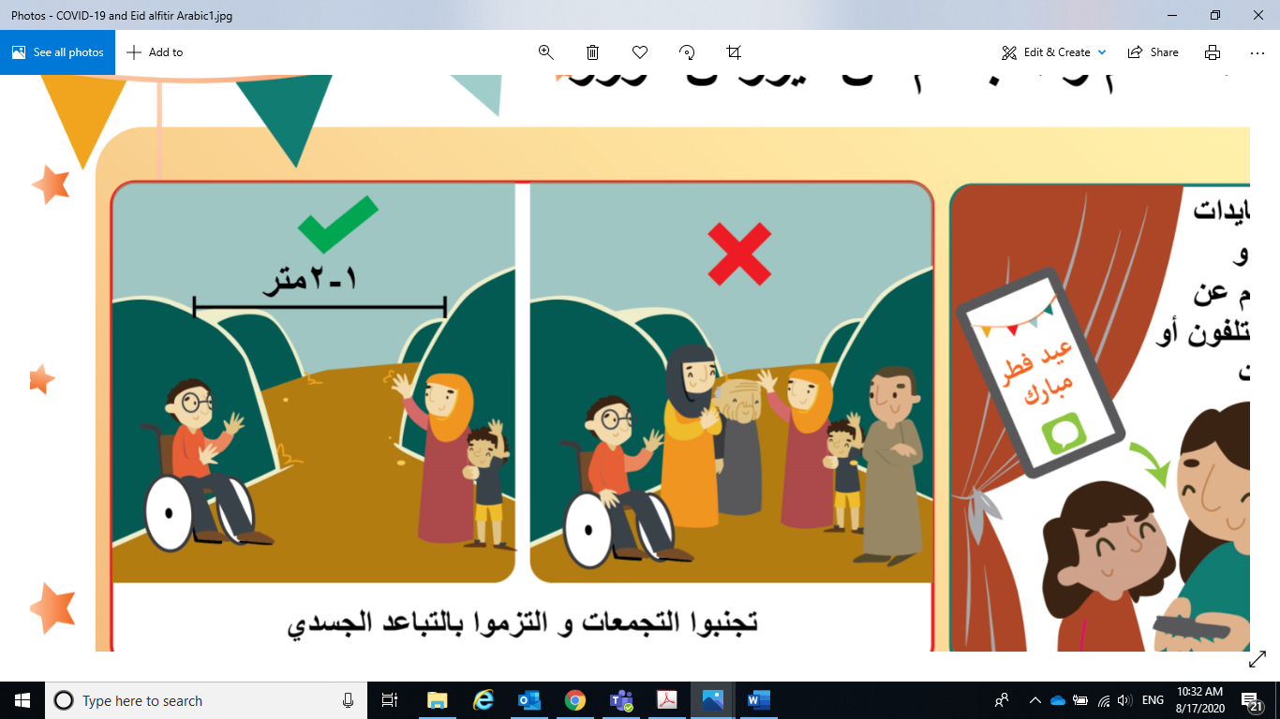
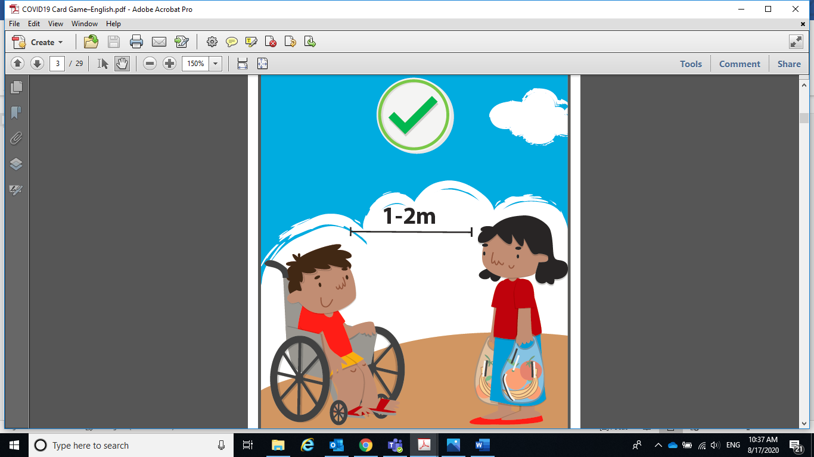
للجميع - تحت كل الظروف
تأكيد الحالة الصحية: قبل الشروع في أي عمل ، قم بالتصديق الذاتي للموظفين المعينين بالسلامة بأن الجميع يتمتعون بصحة جيدة وليس لديهم أعراض تشبه أعراض الأنفلونزا أو قم بفحصهم من قبل الطاقم الصحي في المخيم.
إدارة النفايات الصلبة: لا تترك أي قمامة في الموقع (خاصة معدات الحماية الشخصية المستخدمة)
تنبيه الشريك الصحي لأي أعراض
تجنب تجمع الحشود الكبيرة
حافظ على التباعد الاجتماعي
أثناء استبدال الخيمة

Slide 10
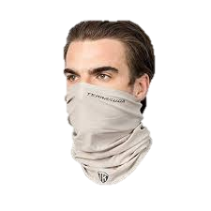
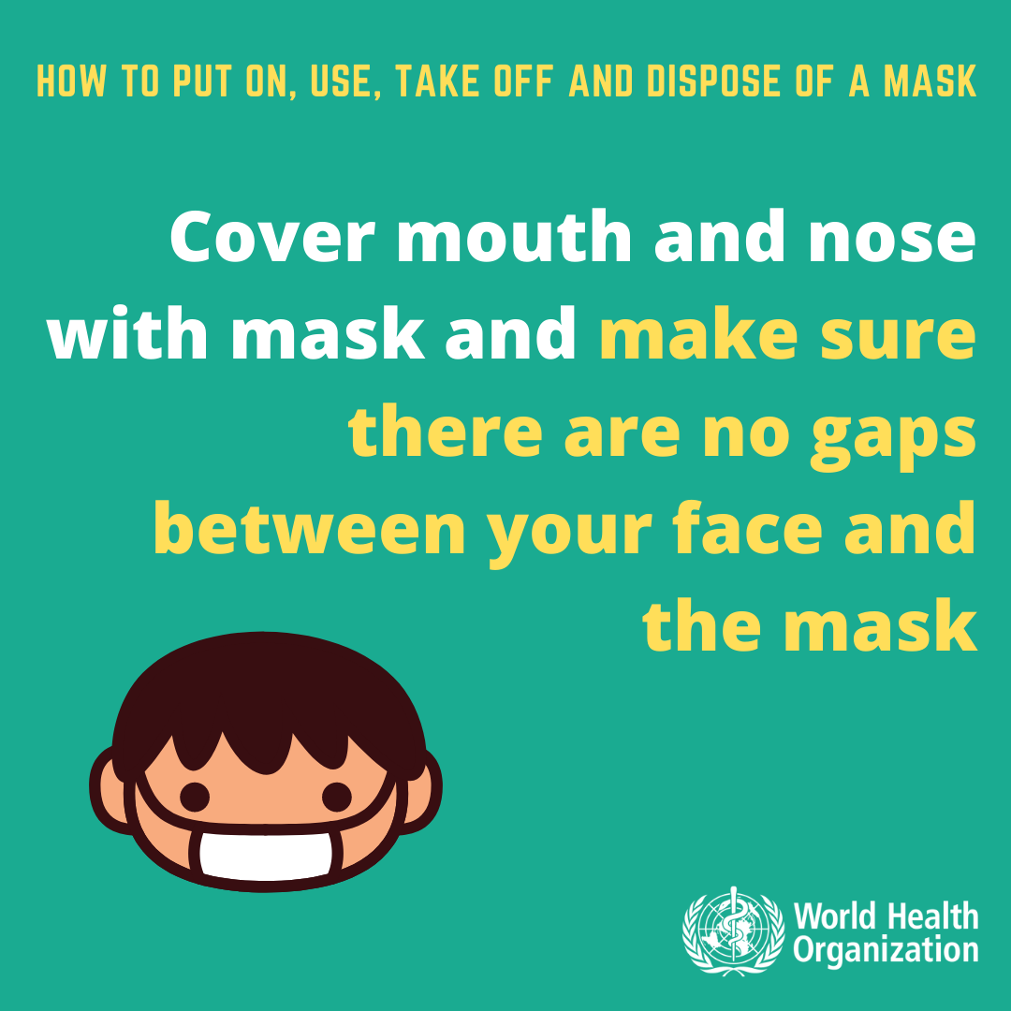
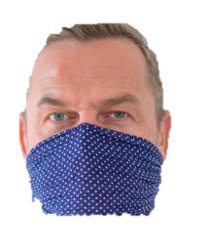
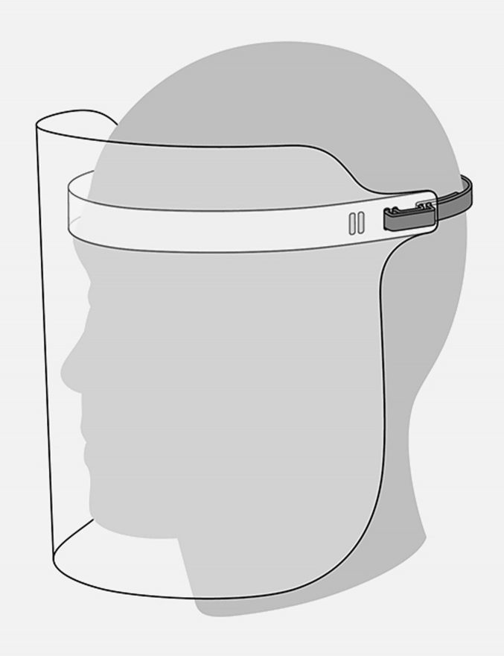
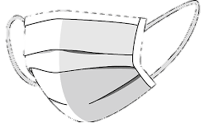
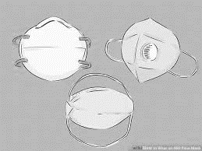
للجميع - تحت كل الظروف
أقنعة الوجه
كيفية ارتداء القناع واستخدامه وخلعه والتخلص منه
قم بتغطية الفم والأنف بالقناع وتأكد من عدم وجود فجوات بين وجهك وقناعك
قبل استبدال الخيمة
4. غطاء وجه من 3 طبقات
أو
وشاح سميك (مطوي مرتين)
تغطية الفم والأنف
3. درع الوجه
2. قناعان جراحيان (أحدهما فوق الآخر)
1. FFP2 (N95)
ترشيح جيد
بمجرد إزالتها ، يجب التخلص منها
ترشيح ممتاز
مكلفة
صعب الشراء
ترشيح محدود
متاح بسهولة ورخيصة
يحمي الوجه
لا يوجد ترشيح

Slide 11
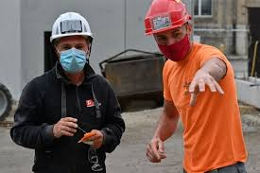
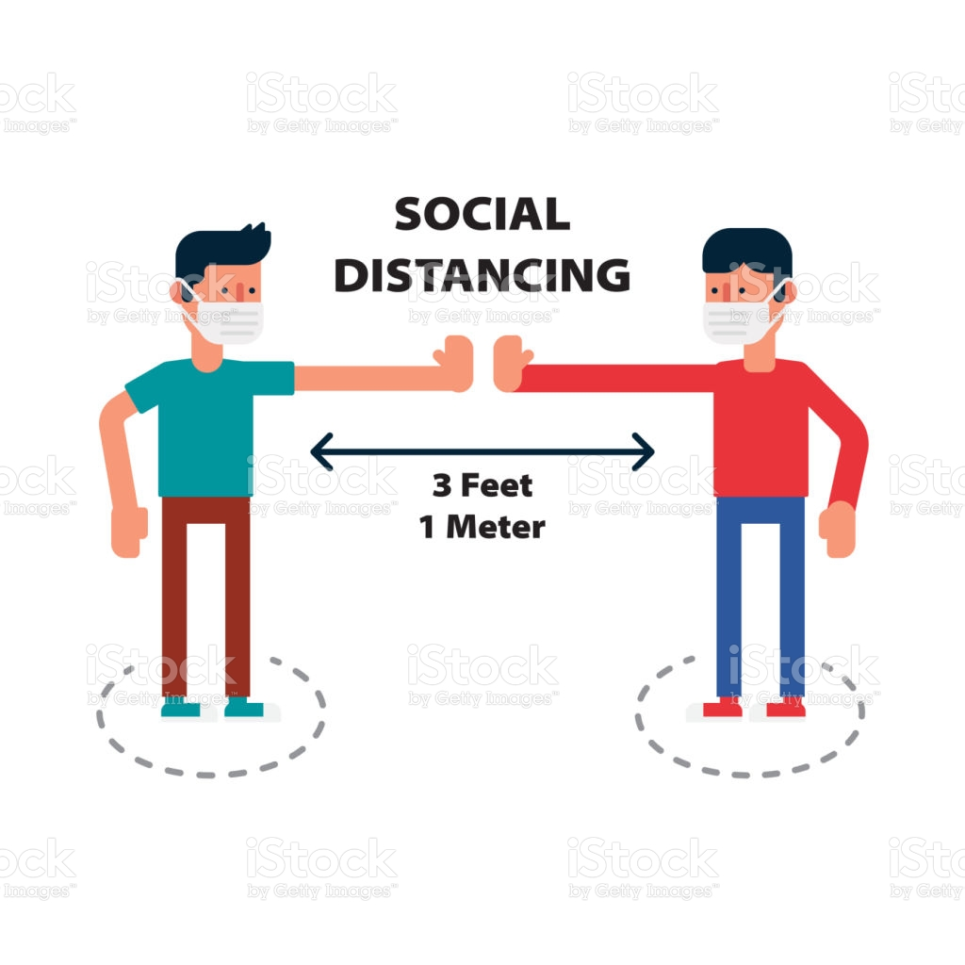
المقاولون / العمال
الوصول: شهادة ذاتية لموظفي السلامة المعينين بأنهم يتمتعون بصحة جيدة وليس لديهم أعراض تشبه أعراض الأنفلونزا أو قم بفحصهم من قبل الطاقم الصحي في المخيم.
مرافق الحمام: في حالة عدم وجود مرحاض للاستخدام الحصري للعمال ، يجب على كل عامل تنظيف جميع الأسطح بعد كل استخدام
إدارة النفايات الصلبة: لا تترك أي قمامة في الموقع (خاصة معدات الحماية الشخصية المستخدمة)
ارتدِ معدات الحماية الشخصية
عقم الأدوات المشتركة بانتظام
حافظ على التباعد الاجتماعي
رجــــاء
أثناء استبدال الخيمة
حافظ على
نظافة منطقة عملك
1 متر

Slide 12
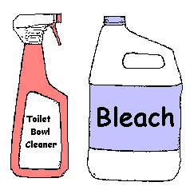
استبدال الخيم من قبل المستفيد
يجب على المستفيدين استبدال خيمتهم في اليوم والوقت اللذين يبلغهما مدير المخيم
المجموعات عالية الخطورة: في حالة وجود أحد أفراد الأسرة مصابًا بمرض مزمن (مثل أمراض القلب والأوعية الدموية والسكري واضطرابات الرئة والسرطان وما إلى ذلك) ، دعهم يبقون مع العائلة والأصدقاء في ملجأ آخر.
إدارة النفايات الصلبة: لا تترك أي قمامة وممتلكات خارج الخيمة
نظف أولاً ثم عقم متعلقاتك
كيفية ارتداء القناع واستخدامه وخلعه والتخلص منه
حافظ على التباعد الاجتماعي
قم بتغطية الفم والأنف بالقناع وتأكد من عدم وجود فجوات بين وجهك وقناعك
أثناء استبدال الخيمة
مبيض
مبيض

Slide 13
كيفية تحضير 0،1 ٪ محلول الكلور المخفف في الماء
تتراوح تركيزات الكلور في المنتجات المتاحة تجارياً (المبيض المنزلي) بين 4٪ و 6٪.
لمعرفة أجزاء المنتج الذي أساسه الكلور للمزج في الماء للوصول إلى التركيز المطلوب ، الحساب هو ما يلي:
[٪ الكلور في هيبوكلوريت الصوديوم السائل \٪ الكلور المطلوب] - 1 =
إجمالي أجزاء الماء لكل جزء من هيبوكلوريت الصوديوم.
بالنسبة إلى 0.1٪ من المحلول المخفف بالكلور ، يجب خلط 49 جزءًا من الماء لكل جزء من هيبوكلوريت الصوديوم (أو ما يقرب من 100 جزء من جزأين من 5٪ من مادة التبييض المركزة)
مبيض
مبيض
https://apps.who.int/iris/bitstream/handle/10665/332096/WHO-2019-nCoV-Disinfection-2020.1-eng.pdf?sequence=1&isAllowed=y (الإنجليزية)
https://apps.who.int/iris/bitstream/handle/10665/332096/WHO-2019-nCoV-Disinfection-2020.1-ara.pdf?sequence=12&isAllowed=y (عربي)

Slide 14

معلومات للمستفيدين
للمستفيدين الحق والوصول إلى آليات الشكوى للإبلاغ عن أي مشاكل مرتبطة بالتدخل.
اتصل بمركز المعلومات العراقي ، آلية الشكوى المقدمة من الشريك الإنساني أو أبلغ إدارة المخيم.

